Slide 1


Slide 2
เกณฑ์การพิจารณาผลงานและสอบสัมภาษณ์ ระดับสามัญวิศวกร ระดับวุฒิวิศวกร และระดับภาคีวิศวกรพิเศษ สาขาวิศวกรรมสิ่งแวดล้อม
โดย นายสุพจน์ โล่ห์วัชรินทร์
ที่ปรึกษาอนุกรรมการทดสอบความรู้ความชำนาญการประกอบวิชาชีพ
ระดับสามัญวิศวกร ระดับวุฒิวิศวกร และระดับภาคีวิศวกรพิเศษ
สาขาวิศวกรรมสิ่งแวดล้อม

Slide 3
คุณสมบัติของผู้ขอเลื่อนระดับเป็นสามัญวิศวกร
เป็นภาคีวิศวกรสิ่งแวดล้อมไม่น้อยกว่า 3 ปี
มีบัญชีแสดงปริมาณและคุณภาพของผลงาน ในการประกอบวิชาชีพวิศวกรรมสิ่งแวดล้อม
มีวิศวกรระดับสามัญขึ้นไปในสาขาวิศวกรรมสิ่งแวดล้อมเป็นผู้ลงนามรับรองผลงาน

Slide 4
คุณสมบัติของผู้ขอเลื่อนระดับเป็นวุฒิวิศวกร
เป็นสามัญวิศวกรสิ่งแวดล้อมไม่น้อยกว่า 5 ปี
มีบัญชีแสดงปริมาณและคุณภาพของผลงานในการประกอบวิชาชีพวิศวกรรมสิ่งแวดล้อม
มีวิศวกรระดับวุฒิวิศวกรในสาขาเดียวกันลงนามรับรองผลงาน

Slide 5
ข้อบังคับของสภาวิศวกรปี 2565 เรื่องหน่วยความรู้ (CPD)
สภาวิศวกรกำหนดให้ผู้ยื่นคำขอเลื่อนระดับใบอนุญาต ระดับสามัญวิศวกร และระดับวุฒิวิศวกร ตามข้อบังคับสภาวิศวกร ว่าด้วยการออกใบอนุญาต พ.ศ.2565 ต้องมีหน่วยความรู้ (CPD) ดังนี้
1. | ตั้งแต่วันที่ 1 กรกฎาคม 2566 ถึงวันที่ 31 ธันวาคม 2566 ต้องมีหน่วยความรู้ จำนวนไม่น้อยกว่า 50 หน่วย
2. | ตั้งแต่วันที่ 1 มกราคม 2567 ถึงวันที่ 31 ธันวาคม 2567 ต้องมีหน่วยความรู้ จำนวนไม่น้อยกว่า 100 หน่วย
3. | ตั้งแต่วันที่ 1 มกราคม 2568 เป็นต้นไป ต้องมีหน่วยความรู้ จำนวนไม่น้อยกว่า 150 หน่วย
 | หน่วยความรู้จะต้องมีอายุไม่เกิน 3 ปี นับถึงวันที่ยื่นคำขอ

Slide 6
1. ขั้นตอนการเลื่อนระดับวิชาชีพ
ภาคีวิศวกร สามัญวิศวกร |  | สามัญวิศวกร วุฒิวิศวกร
คุณสมบัติสามัญวิศวกร |  | คุณสมบัติวุฒิวิศวกร
 | ได้รับใบอนุญาตระดับภาคีวิศวกรไม่น้อยกว่า 3 ปี |  |  | ได้รับใบอนุญาตระดับสามัญวิศวกรไม่น้อยกว่า 5 ปี
 | สร้างสมประสบการณ์การประกอบวิชาชีพรับรองผลงานโดยสามัญวิศวกรในสาขาและแขนงเดียวกัน |  |  | เสริมสร้างประสบการณ์การประกอบวิชาชีพรับรองผลงานโดยวุฒิวิศวกรในสาขาและแขนงเดียวกัน
 | ผ่านการทดสอบความรู้ในประสบการณ์และความสามารถการประกอบวิชาชีพ |  |  | ผ่านการทดสอบความรู้ในประสบการณ์และความสามารถ การประกอบวิชาชีพ
ขั้นตอนเลื่อนระดับสามัญวิศวกร |  | ขั้นตอนเลื่อนระดับวุฒิวิศวกร
 | ยื่นแบบคำขอเลื่อนระดับวิชาชีพ |  | ยื่นแบบคำขอเลื่อนระดับวิชาชีพ
 | แสดงประวัติการทำงาน (Work Experience Portfolio) |  | แสดงประวัติการทำงาน (Work Experience Portfolio)
 | แสดงบัญชีผลงาน ปริมาณงาน บทบาทหน้าที่ และความรับผิดชอบการประกอบวิชาชีพงานวิศวกรรที่เด่นชัด |  | แสดงบัญชีผลงาน ปริมาณงาน บทบาทหน้าที่ และความรับผิดชอบการประกอบวิชาชีพงานวิศวกรรมที่เด่นชัด/โดดเด่น
 | รายงานผลงานวิศวกรรมที่เด่นชัด (อย่างน้อย 2 โครงการ) |  | รายงานผลงานวิศวกรรมที่โดดเด่นแสดงถึงความชำนาญการพิเศษ (อย่างน้อย 2 โครงการ)
 | หลักฐานการเข้าร่วมวิศวกรรมการพัฒนาวิชาชีพต่อเนื่อง (CPD) |  | หลักฐานการเข้าร่วมวิศวกรรมการพัฒนาวิชาชีพต่อเนื่อง (CPD)
 | แบบรายการคำแถลงความสามารถการประกอบวิชาชีพ (Professional Competence Statement) |  | แบบรายการคำแถลงความสามารถการประกอบวิชาชีพ (Professional Competence Statement)

Slide 7

ตารางกำหนดเกณฑ์การเสนอผลงานแต่ละระดับ
สาขาวิศวกรรมสิ่งแวดล้อม

Slide 8
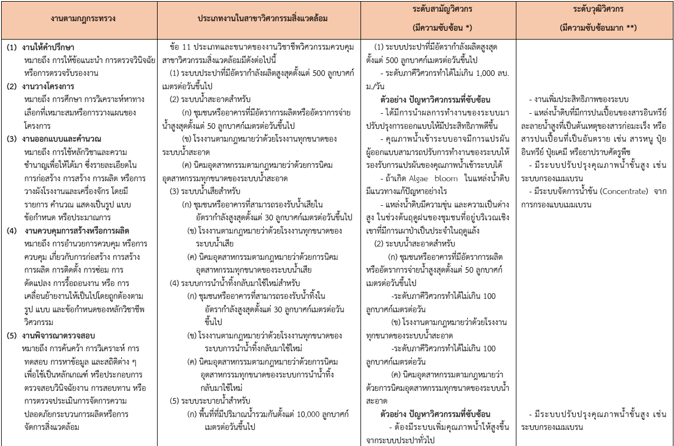

Slide 9
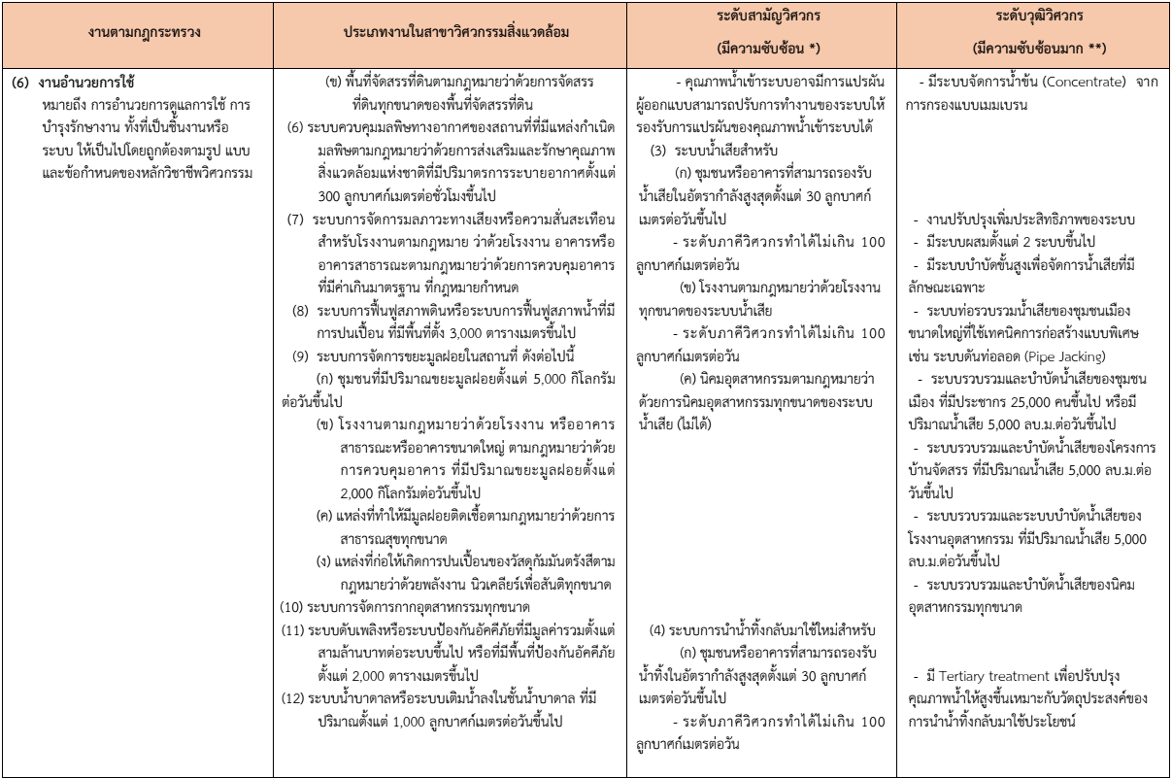

Slide 10
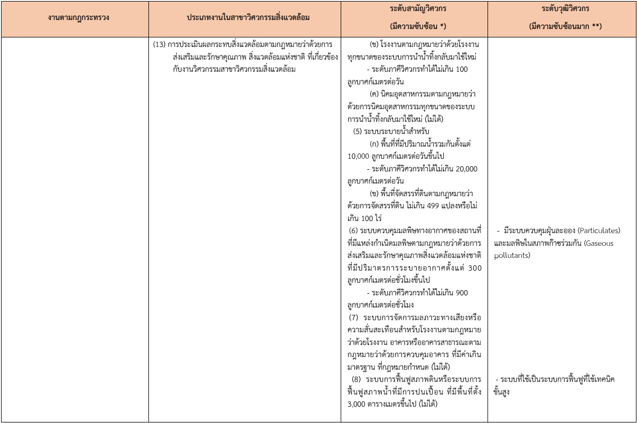

Slide 11
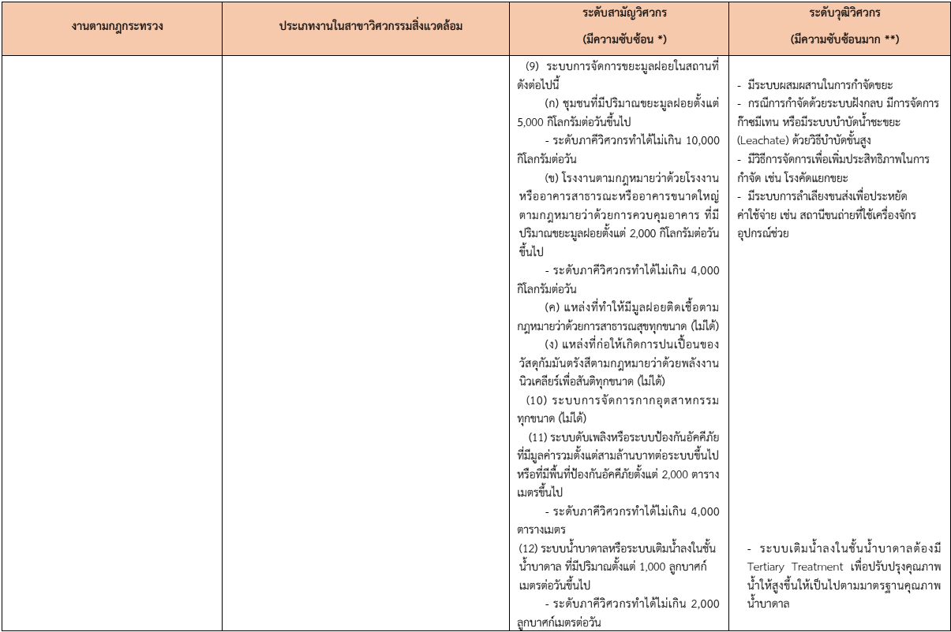

Slide 12
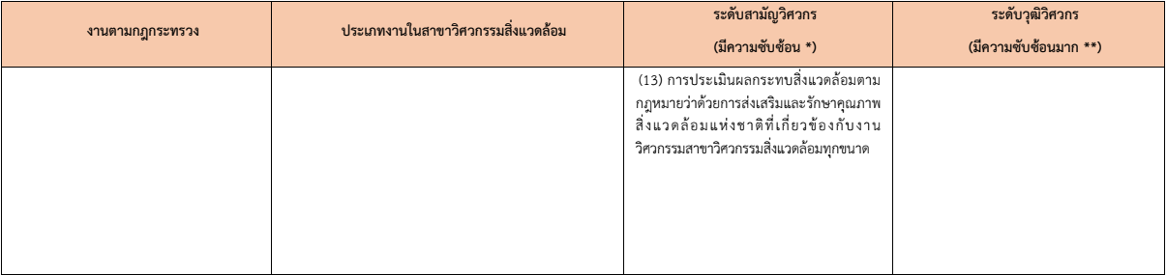
หมายเหตุ : 1. * มีความซับซ้อน
2. ** มีความซับซ้อนมาก

Slide 13
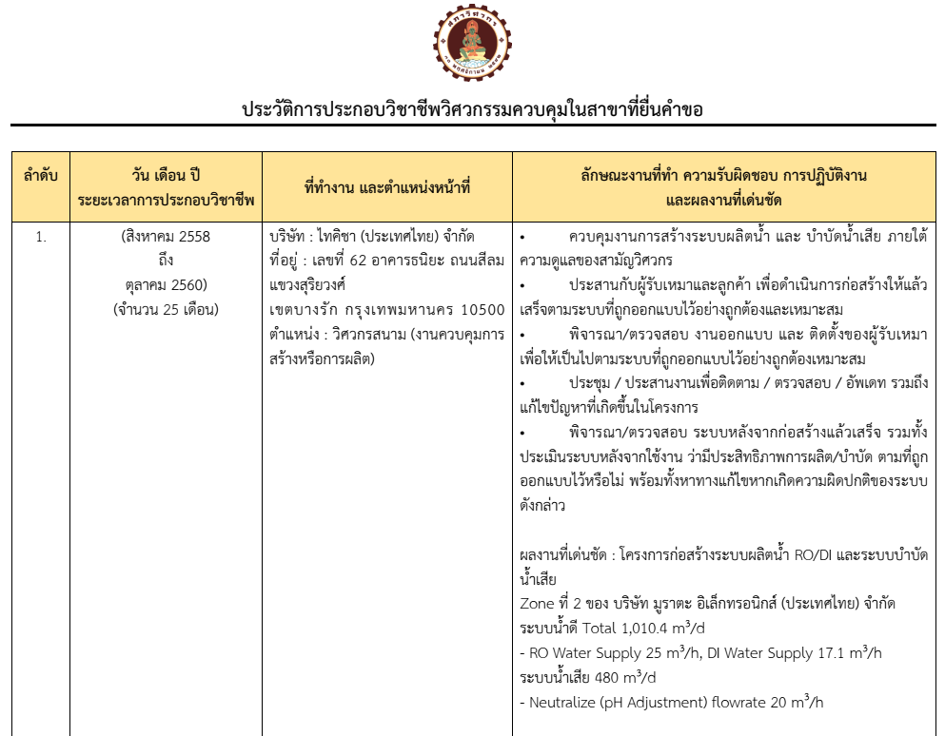
ตัวอย่างผลงาน ระดับสามัญวิศวกร

Slide 14
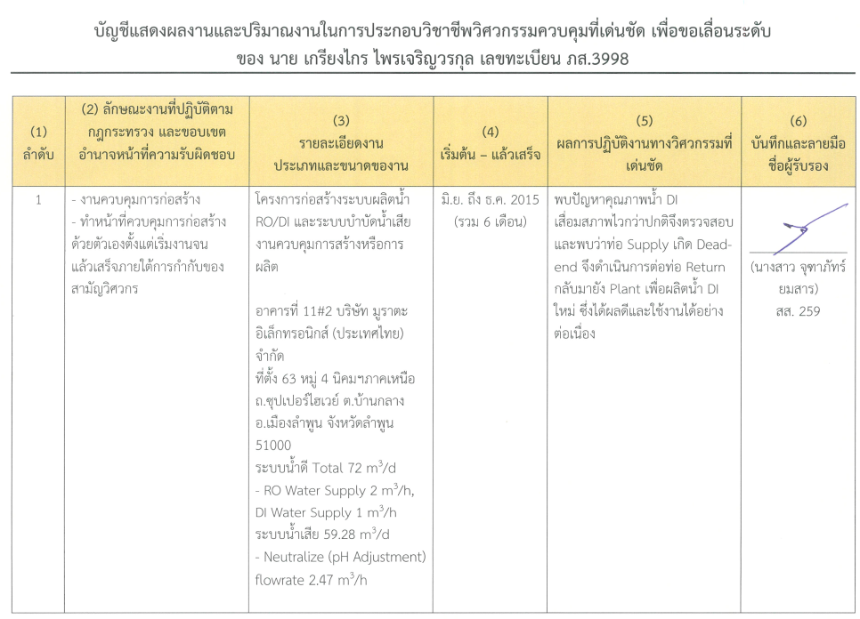

Slide 15
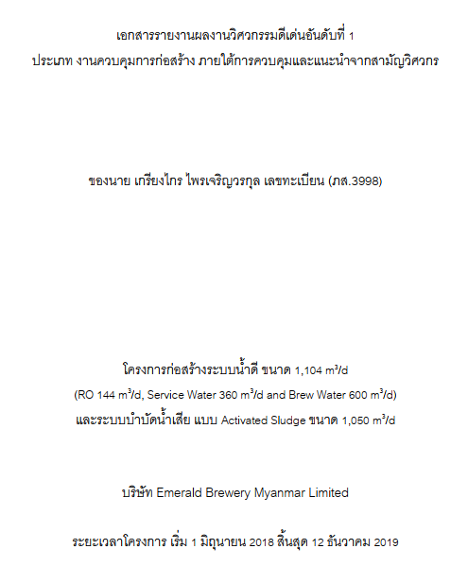
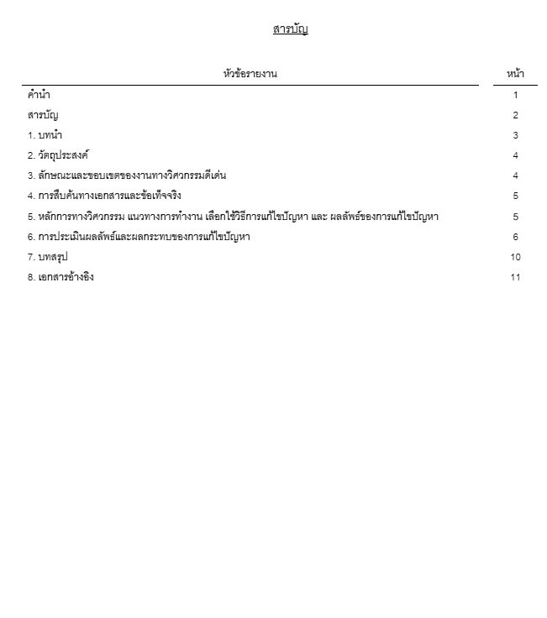
ตัวอย่างผลงาน ระดับสามัญวิศวกร

Slide 16
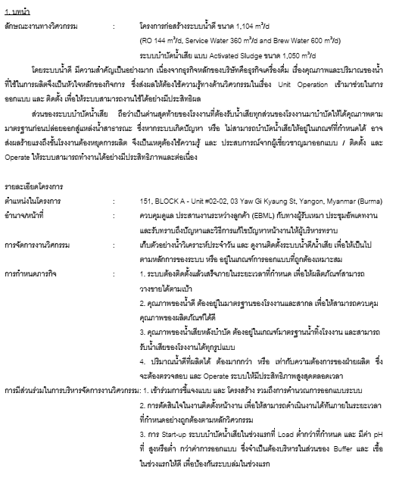
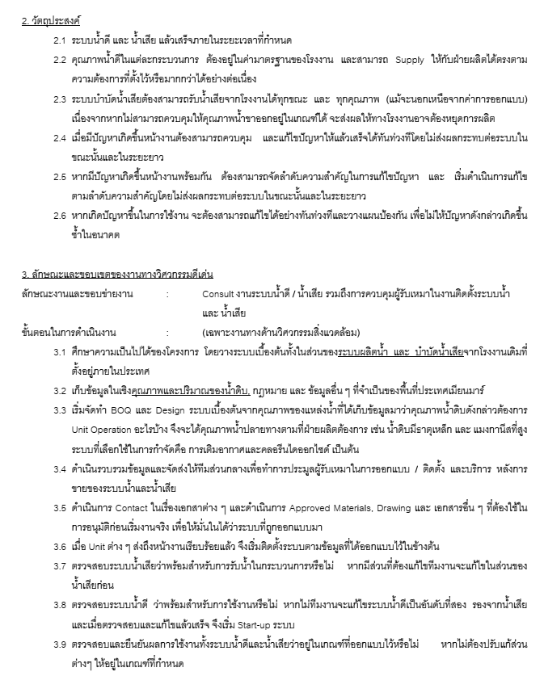
ตัวอย่างผลงาน ระดับสามัญวิศวกร

Slide 17


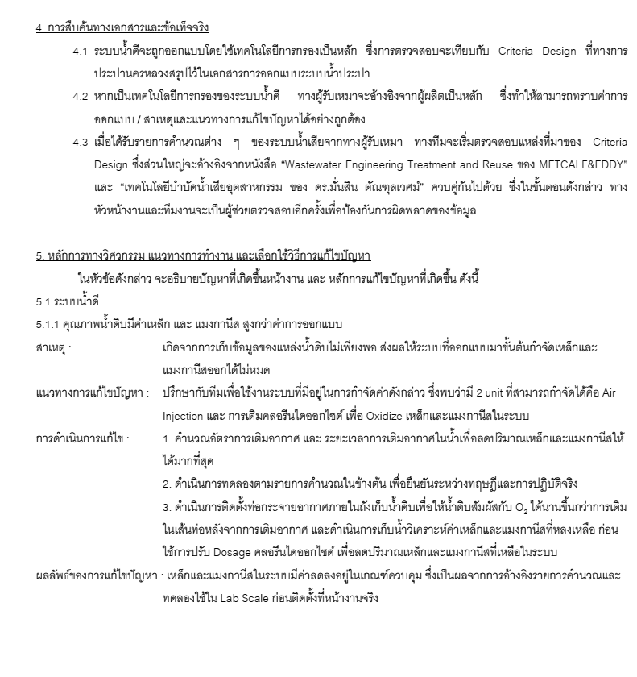
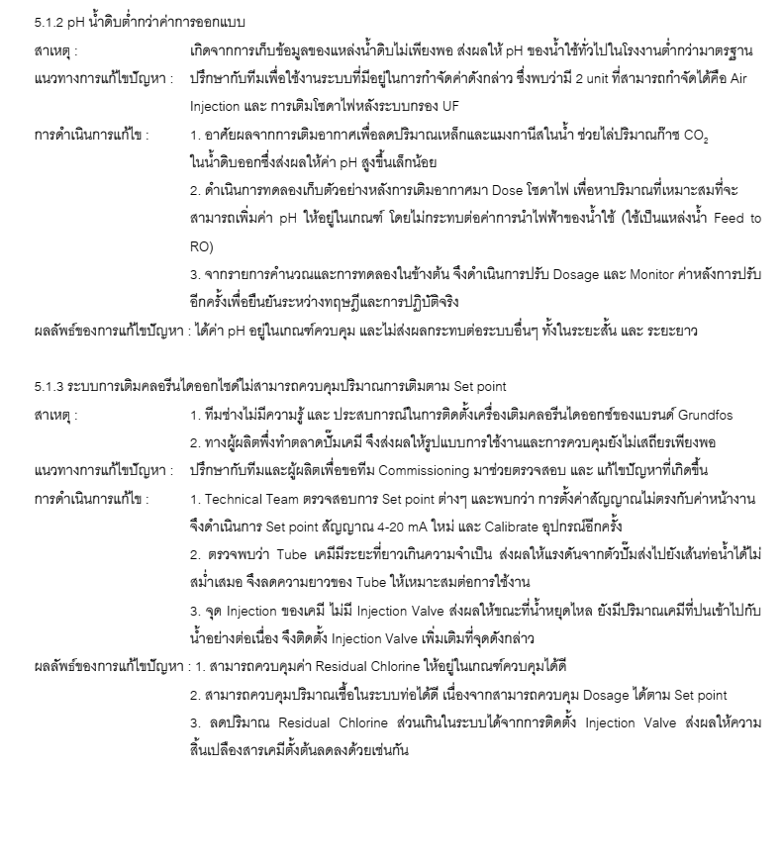

Slide 18


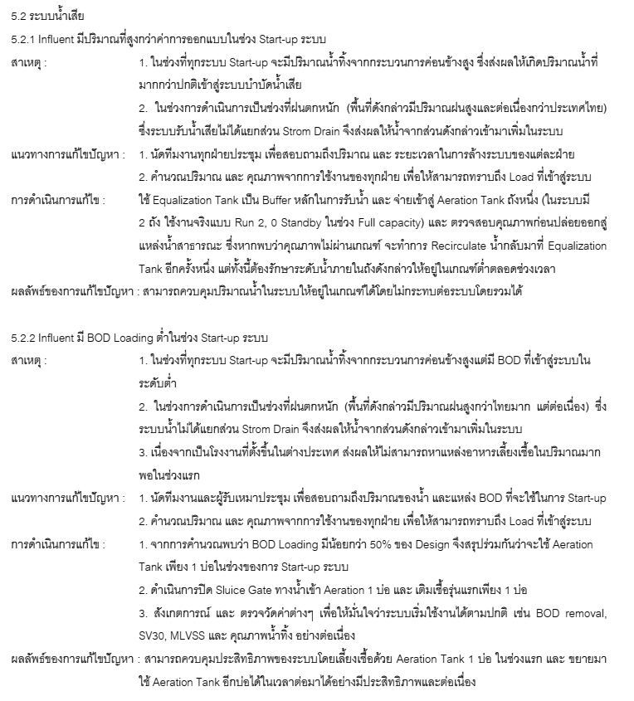
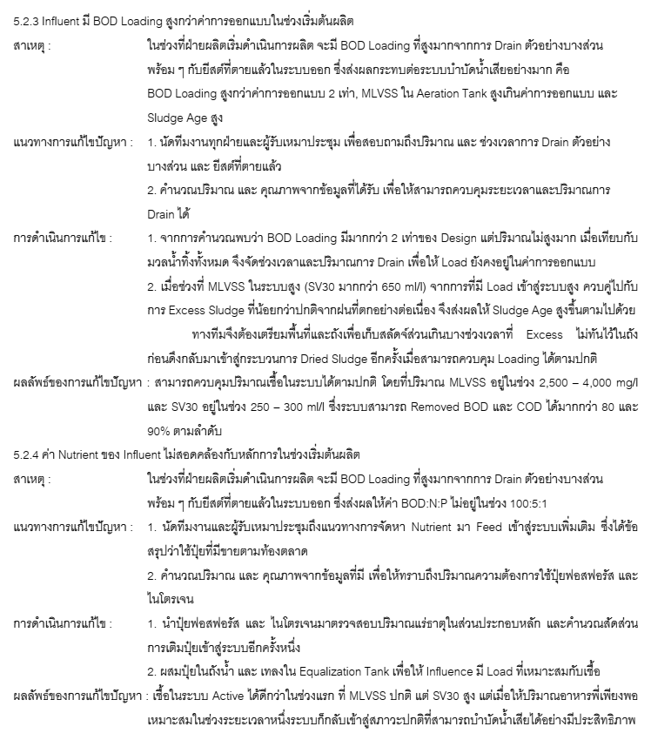

Slide 19
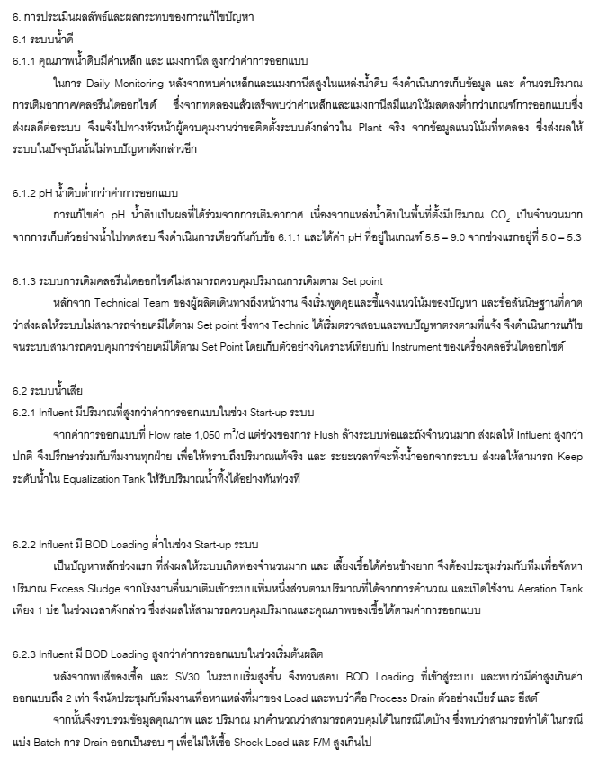
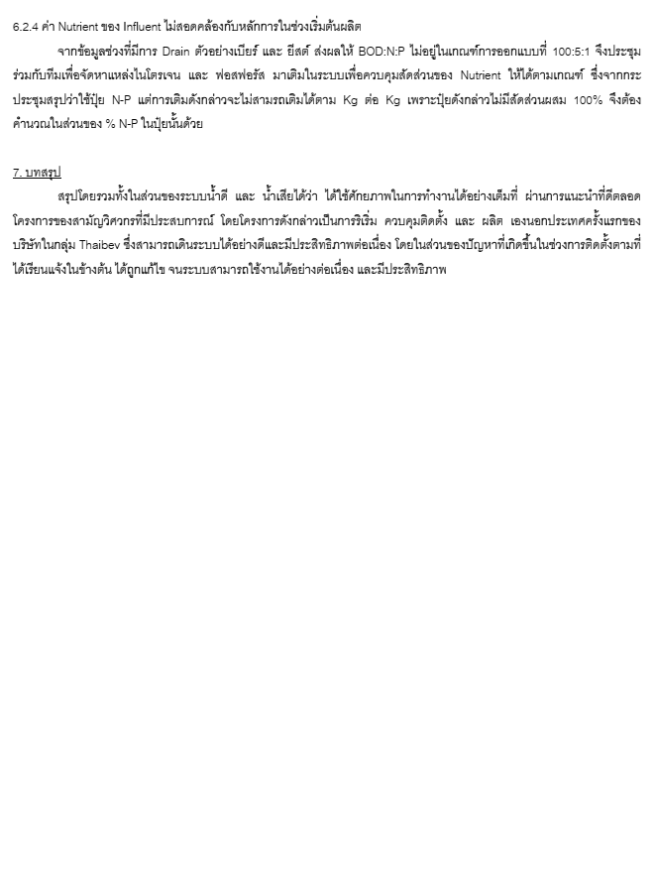

Slide 20
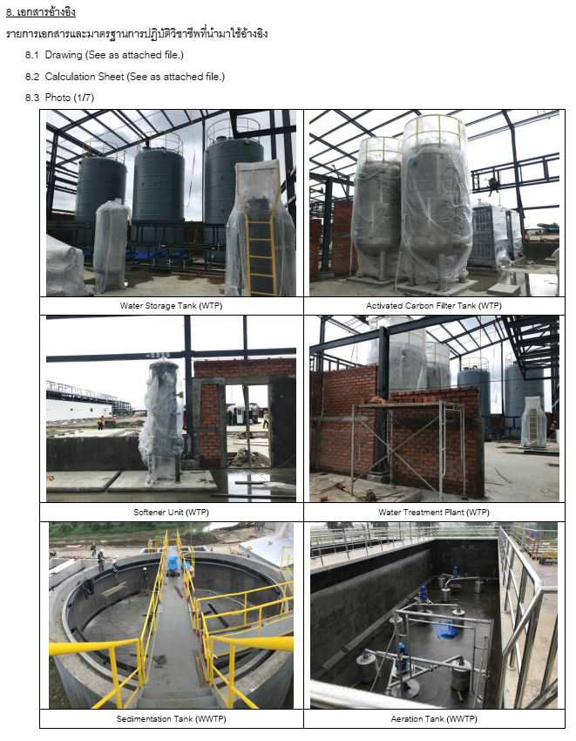
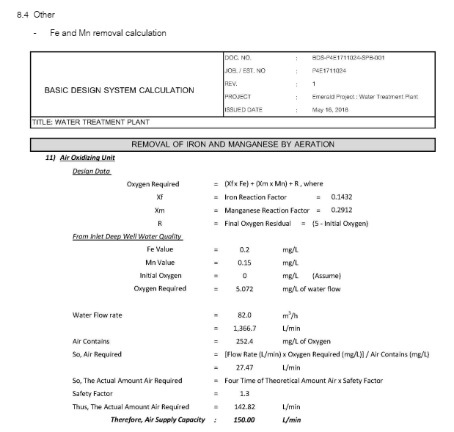

Slide 21

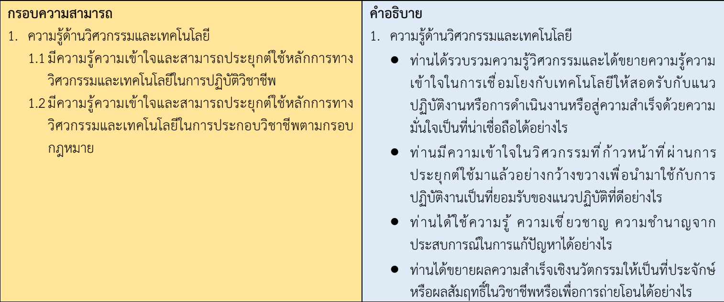
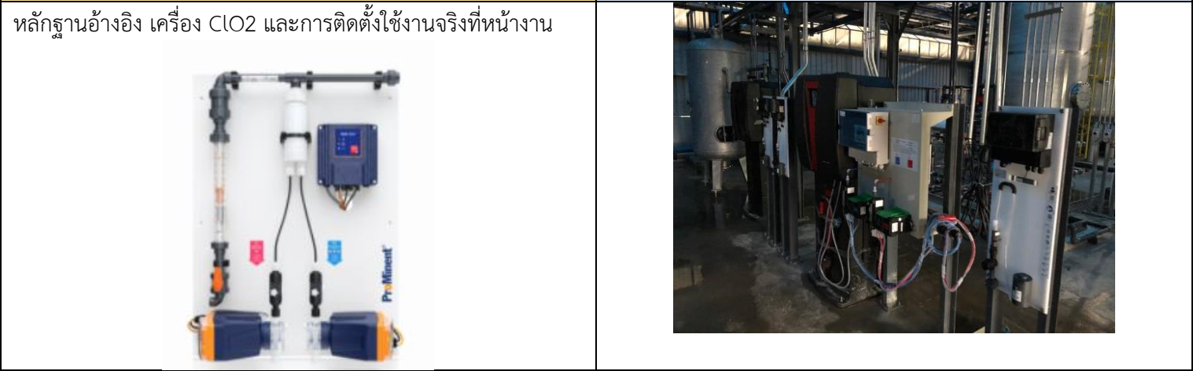
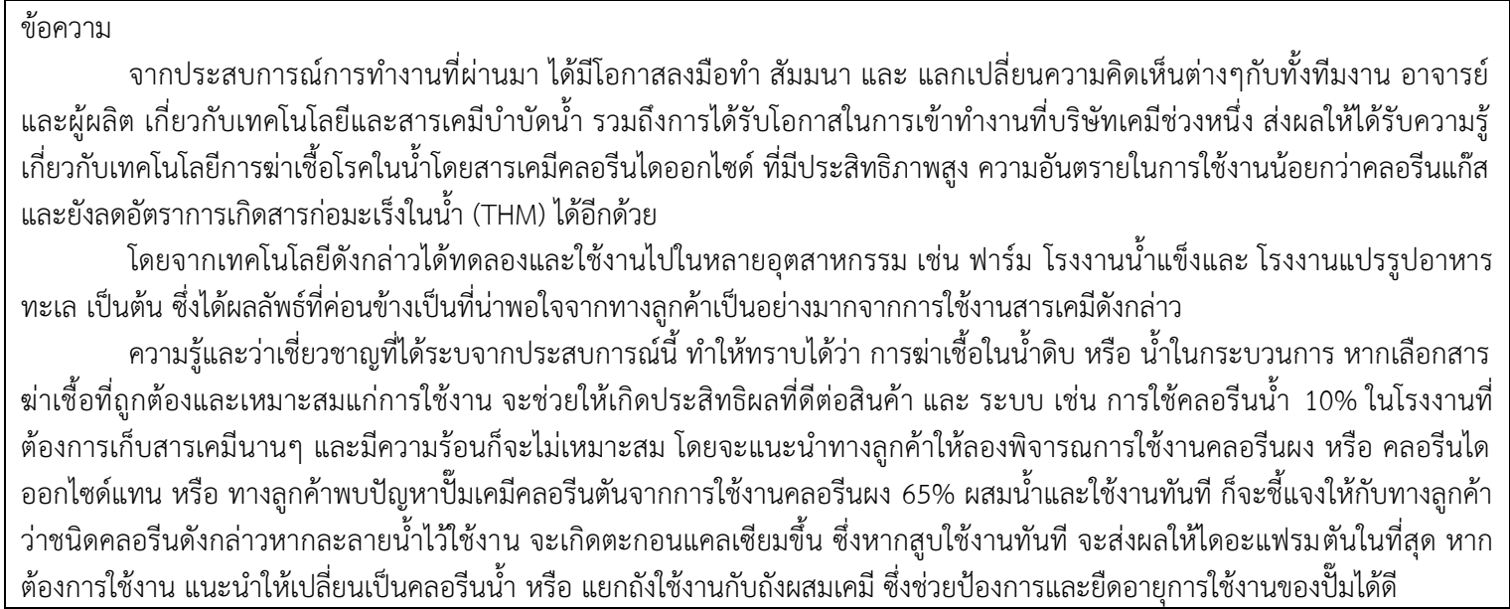
แบบรายการคำแถลงความสามารถการประกอบวิชาชีพ (Professional competency statement)

Slide 22

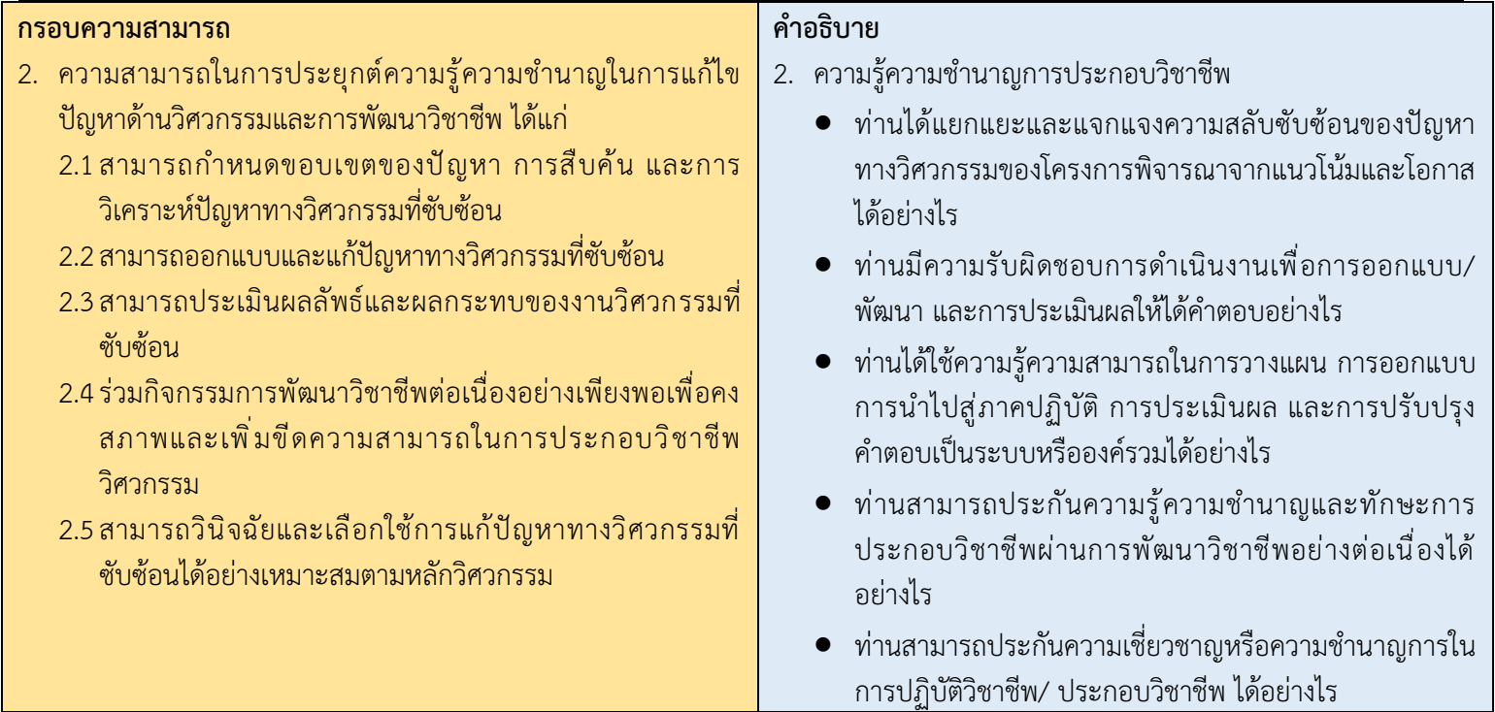
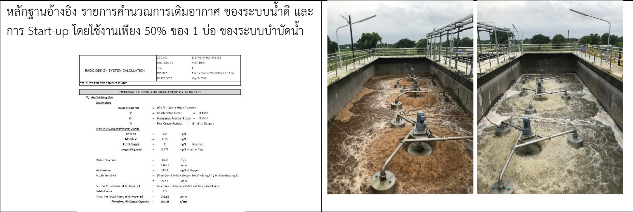
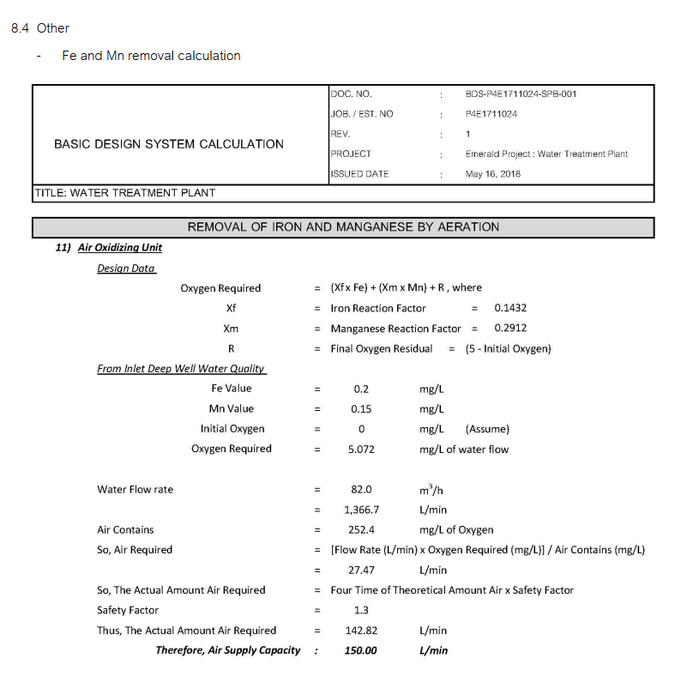
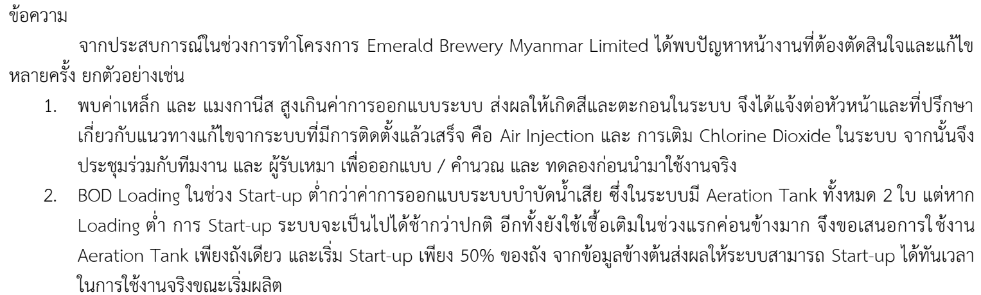
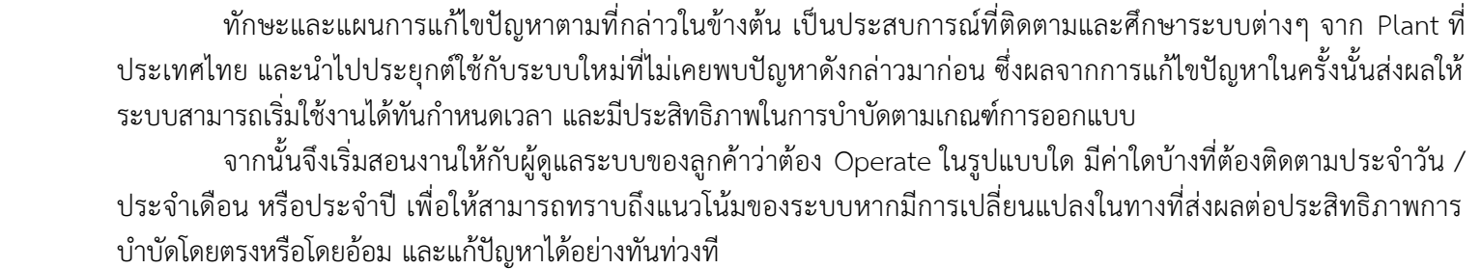

Slide 23
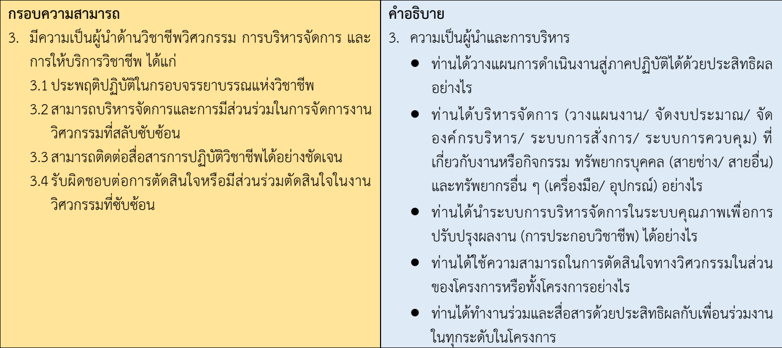
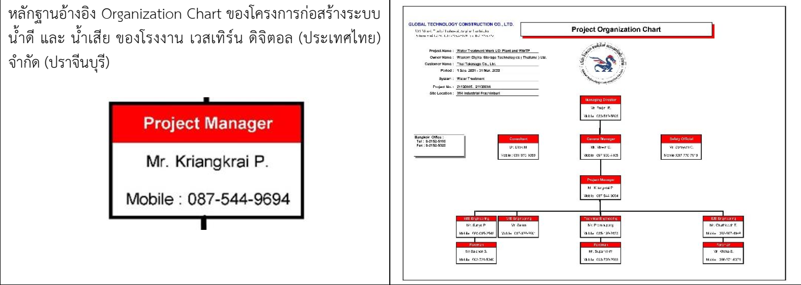
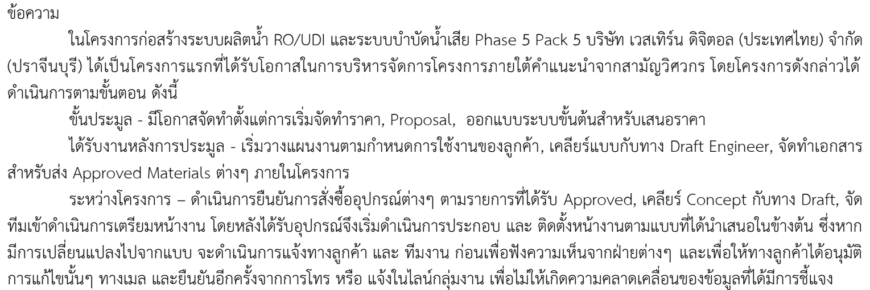

Slide 24
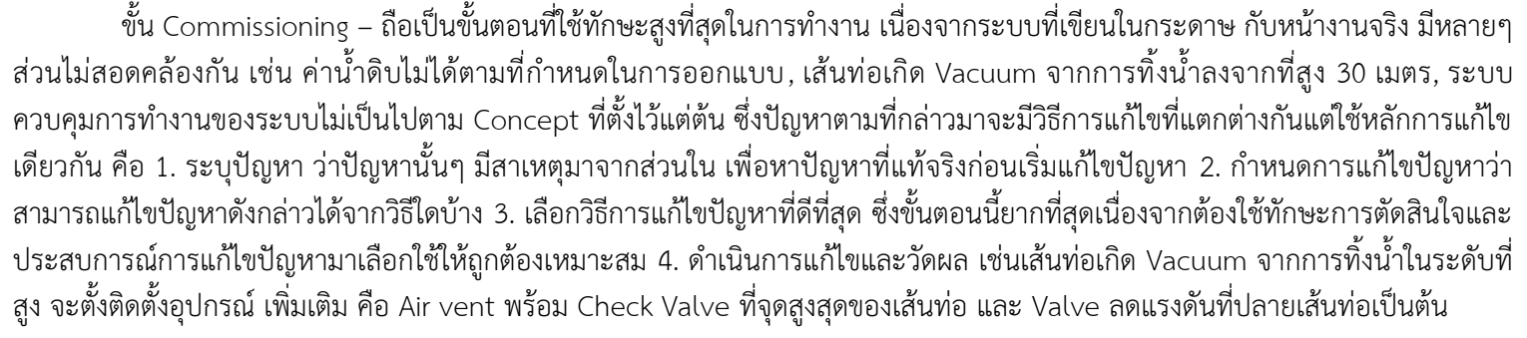

Slide 25
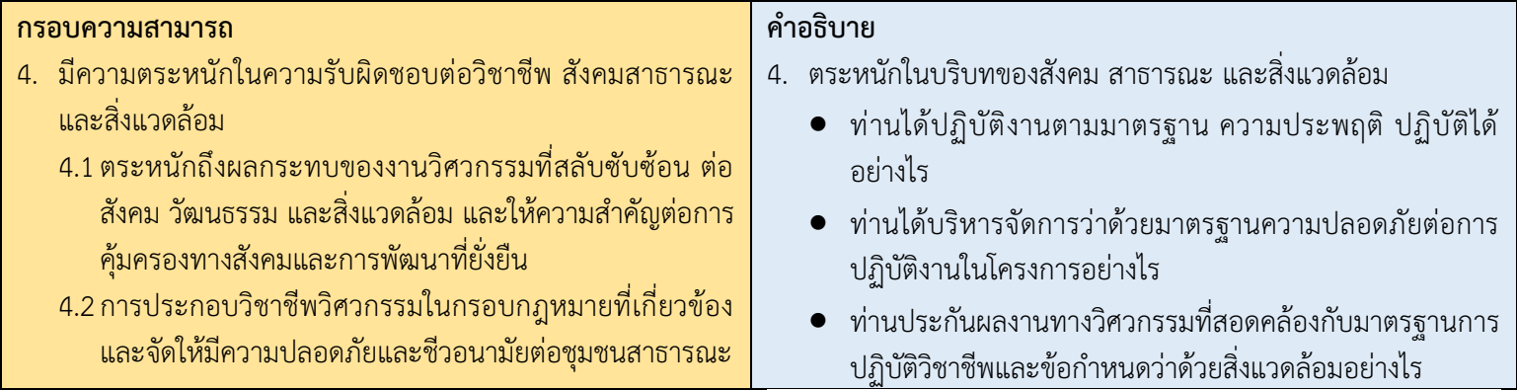
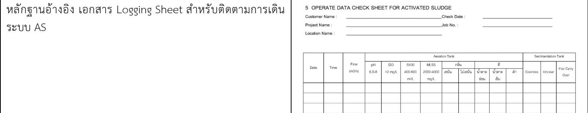
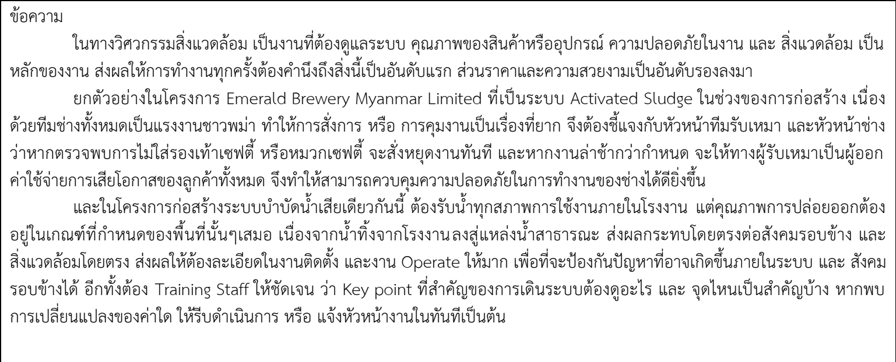

Slide 26
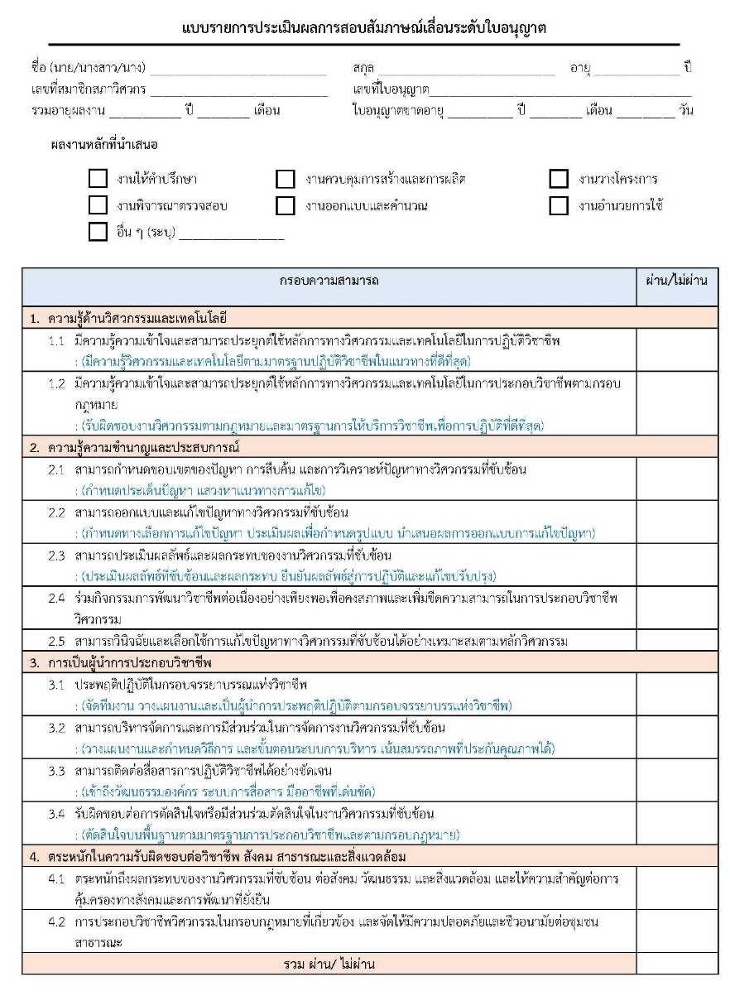
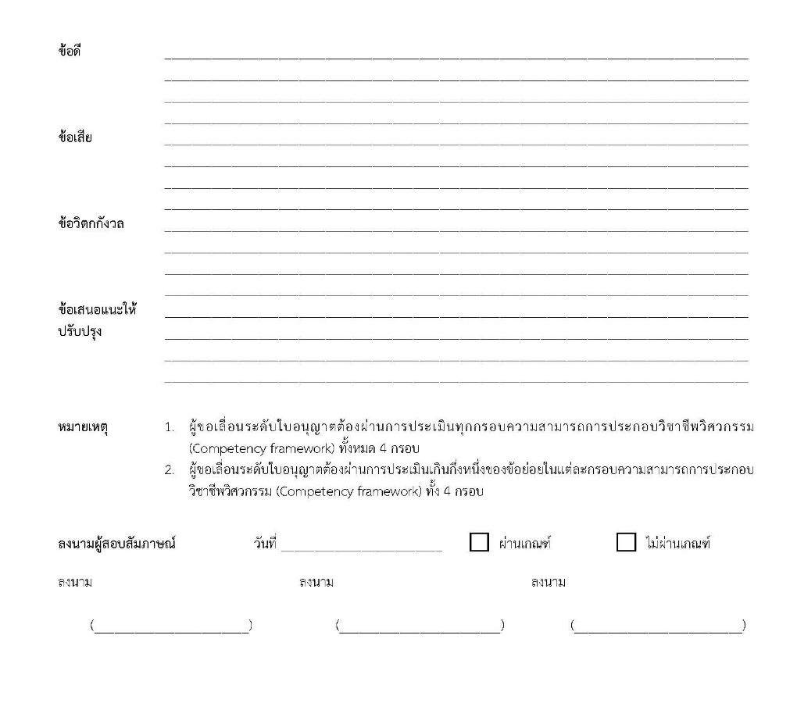
แบบรายการประเมินผลการสอบสัมภาษณ์เลื่อนระดับใบอนุญาต

Slide 27
เอกสารที่ต้องใช้ในการขอรับใบอนุญาตฯ ระดับภาคีพิเศษ
1. สำเนาหลักฐานคุณวุฒิการศึกษา
2. รูปถ่าย
3. ลายเซ็น
4. ประวัติการประกอบวิชาชีพวิศวกรรม
5. บัญชีแสดงผลงานและปริมาณงานวิศวกรรมควบคุม
(ให้สามัญวิศวกรขึ้นไป ในสาขาหรือแขนงเดียวกันกับผู้ขอลงนามรับรองทุกงาน)
6. รายงานผลงานโครงการดีเด่น

Slide 28
เอกสารที่ต้องใช้ในการขอรับใบอนุญาตฯ ระดับภาคีพิเศษ
สำหรับผู้ขอฯ ที่ไม่มีสัญชาติไทย
ต้องมีเอกสารเพิ่มเติม ดังนี้
- สำเนาบัตรที่ทางราชการออกให้ หรือ หนังสือเดินทางตัวจริง
- มีหลักฐานของทางราชการที่อนุญาตให้ทำงาน
และให้อยู่อาศัยในประเทศไทยไม่น้อยกว่า 6 เดือน (Work Permit)

Slide 29
เกณฑ์การพิจารณาคำขอรับใบอนุญาตฯ ระดับภาคีพิเศษ
1. ผู้ขอฯ ต้องสมัครเป็นสมาชิกของสภาวิศวกร และต้องมีความรู้และประสบการณ์ในการทำงานตรงกับลักษณะงานที่ขอตามระยะเวลาที่กำหนด ดังนี้
(1) วุฒิปริญญาตรีในสาขาวิศวกรรมศาสตร์หรือเทียบเท่าขึ้นไป
ผลงาน 2 ปี
(2) วุฒิ ปวส. หรือเทียบเท่าที่เกี่ยวกับวิชาชีพวิศวกรรม
ผลงาน 4 ปี
(3) วุฒิ ปวช. หรือเทียบเท่าที่เกี่ยวกับวิชาชีพวิศวกรรม
ผลงาน 6 ปี
(4) วุฒิ ปวช. หรือเทียบเท่าในสาขาอื่น หรือต่ำกว่า ปวช.
ผลงาน 10 ปี
งานที่ขออนุญาตต้องเป็นงานที่อยู่ในข่ายวิศวกรรมควบคุม

Slide 30
เกณฑ์การพิจารณาคำขอรับใบอนุญาตฯ (ต่อ)
2. การนับระยะเวลาของผลงานที่ยื่นขอรับใบอนุญาตฯ
- จะนับระยะเวลาของแต่ละผลงานที่เสนอมารวมกันได้ไม่น้อยกว่า ระยะเวลาที่กำหนด
- นับระยะเวลาเฉพาะผลงานที่ตรงกับลักษณะงานที่ต้องการขอเท่านั้น
3. ยื่นเรื่องขอรับใบอนุญาตได้ครั้งละไม่เกิน 1 ลักษณะงาน กรณีที่จะขอในลักษณะงานอื่นอีกให้ยื่นคำขอใหม่

Slide 31
เกณฑ์การพิจารณาคำขอรับใบอนุญาตฯ (ต่อ)
4. การระบุงานที่จะขออนุญาตฯ ต้องระบุสาขางาน ลักษณะงาน
ประเภทของงาน และขนาดที่ต้องการขอ ให้ชัดเจนและเฉพาะเจาะจงตามที่ตนเองต้องการขออนุญาตฯ
5. การลงนามรับรองผลงานและปริมาณงานต้องมีสามัญวิศวกร/ วุฒิวิศวกรในสาขาและแขนงเดียวกับผู้ยื่นลงนามรับรอง
6. ผู้ที่ไม่ผ่านเกณฑ์การทดสอบความรู้ หากต้องการยื่นขอรับใบอนุญาตในงานลักษณะเดิมสามารถยื่นคำขอใหม่ได้ ภายหลังจากวันที่ยื่นคำขอครั้งก่อนไม่น้อยกว่า 6 เดือน

Slide 32
ขั้นตอนการขอรับใบอนุญาตเป็นผู้ประกอบวิชาชีพวิศวกรรมควบคุม
ระดับภาคีวิศวกรพิเศษ
- งานวางโครงการ
- งานควบคุมการสร้างหรือผลิต
- งานพิจารณาตรวจสอบ
- งานอำนวยการ
งานออกแบบและคำนวณ
สอบสัมภาษณ์
ผ่าน
ส่งทดสอบข้อเขียน
ไม่ผ่าน
ปฏิเสธ
ใช้สอบสัมภาษณ์

Slide 33
การกำหนดขอบเขตใบอนุญาตฯ ระดับภาคีวิศวกรพิเศษ สาขาวิศวกรรมสิ่งแวดล้อม
ประเภทและขนาดของงาน
วิชาชีพวิศวกรรมควบคุมสาขา
วิศวกรรมสิ่งแวดล้อม
งานในวิชาชีพวิศวกรรมควบคุมแต่ละสาขา
ในสาขาวิศวกรรมสิ่งแวดล้อม ตามข้อ 5(4) และ ข้อ 11(3)(ก)(ข) ของกฎกระทรวงกำหนดสาขาวิชาชีพวิศวกรรมและวิชาชีพวิศวกรรมควบคุม พ.ศ.2565 ทั้งนี้เฉพาะงานควบคุมการสร้างหรือการผลิตระบบน้ำเสียสำหรับชุมชน โรงงาน อาคารสาธารณะหรืออาคารชุดขนาดใหญ่ที่สามารถรองรับน้ำเสียในอัตรากำลังสูงสุดไม่เกินหนึ่งร้อยลูกบาศก์เมตรต่อวัน
33

Slide 34
THANK YOU

